Slide 1

第九讲 环的定义与基本性质
周 晓 聪
中山大学计算机学院
2026年5月
isszxc@mail.sysu.edu.cn
代数结构
第九讲 环的定义与基本性质
2026年5月

Slide 2
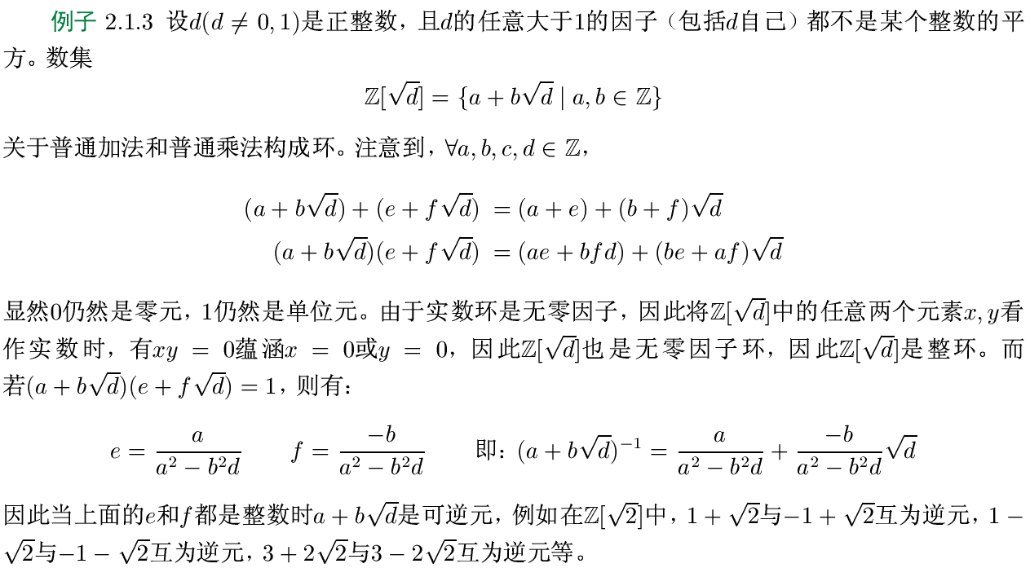
环的例子
更多例子（一）
代数结构
第九讲 环的定义与基本性质
2026年5月 /44
Notes:
这个只是整环，不是域！3没有逆元！

Slide 3
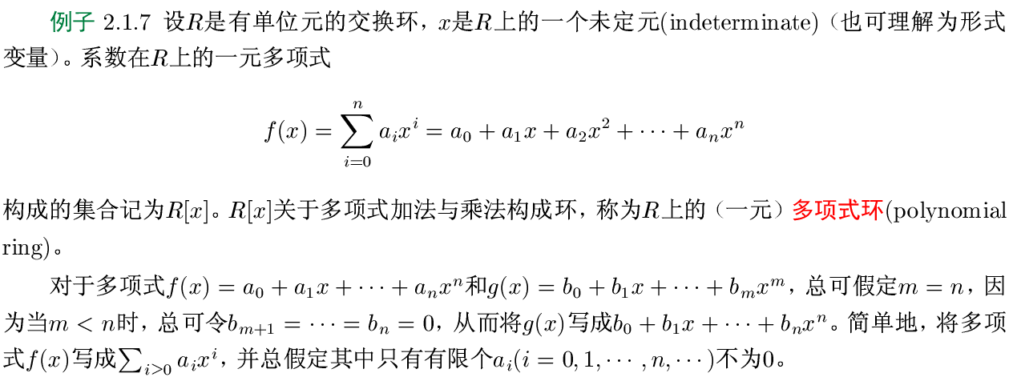
环的例子
多项式环（一）
代数结构
第九讲 环的定义与基本性质
2026年5月 /44

Slide 4
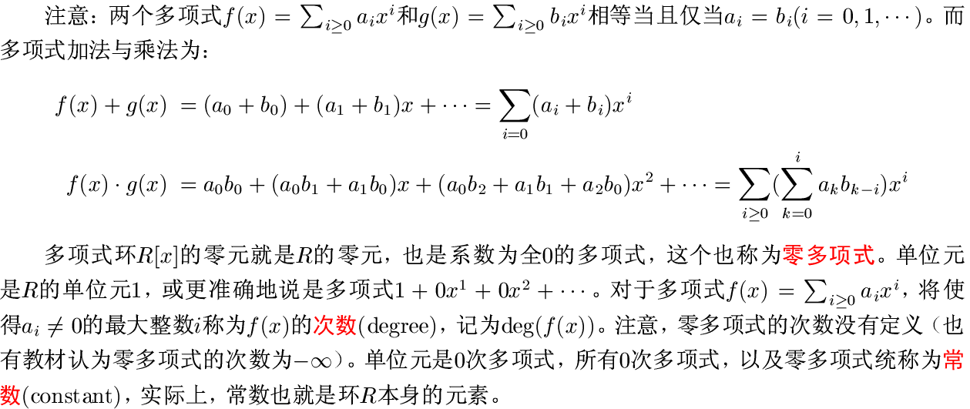
环的例子
多项式环（二）
代数结构
第九讲 环的定义与基本性质
2026年5月 /44

Slide 5
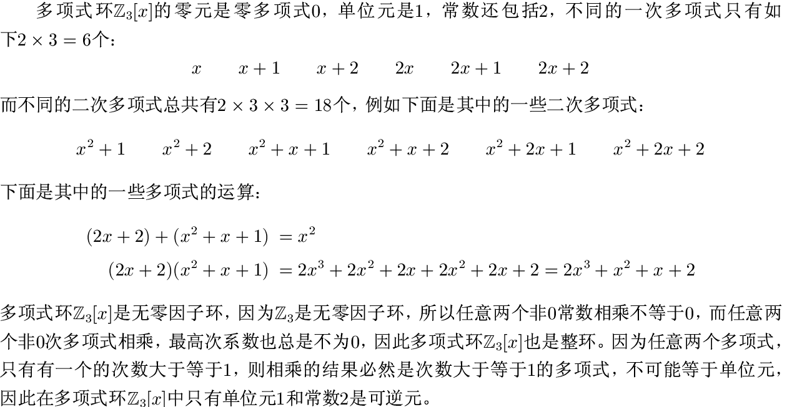
环的例子
$ℤ_{3}$上的多项式环$ℤ_{3}[x]$
代数结构
第九讲 环的定义与基本性质
2026年5月 /44

Slide 6
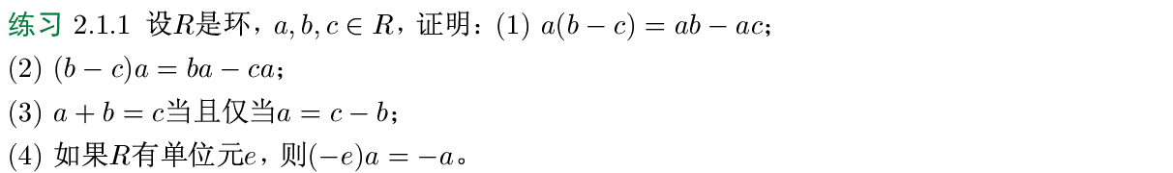
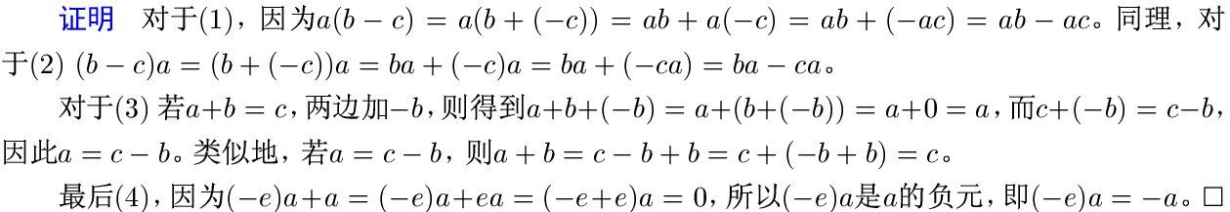
环的基本性质
环基本性质练习
代数结构
第九讲 环的定义与基本性质
2026年5月 /44

Slide 7
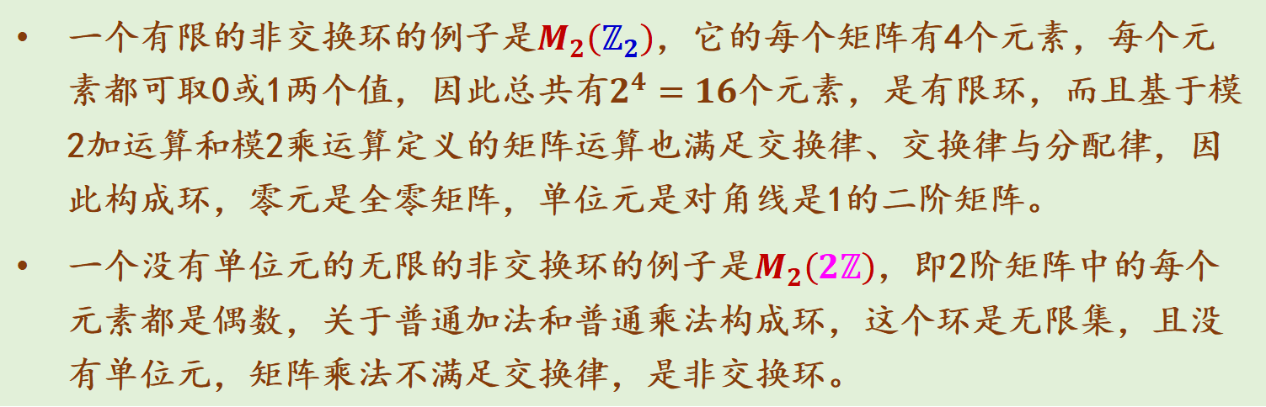
环的基本性质
环的练习
(1) 给出一个有限的非交换环的例子
(2) 给出一个没有单位元的无限的非交换环的例子
一个有限的非交换环的例子是$M_{2}\left(ℤ_{2}\right)$，它的每个矩阵有4个元素，每个元素都可取0或1两个值，因此总共有$2^{4}=16$个元素，是有限环，而且基于模2加运算和模2乘运算定义的矩阵运算也满足交换律、交换律与分配律，因此构成环，零元是全零矩阵，单位元是对角线是1的二阶矩阵。
一个没有单位元的无限的非交换环的例子是$M_{2}\left(2ℤ\right)$，即2阶矩阵中的每个元素都是偶数，关于普通加法和普通乘法构成环，这个环是无限集，且没有单位元，矩阵乘法不满足交换律，是非交换环。
代数结构
第九讲 环的定义与基本性质
2026年5月 /44

Slide 8
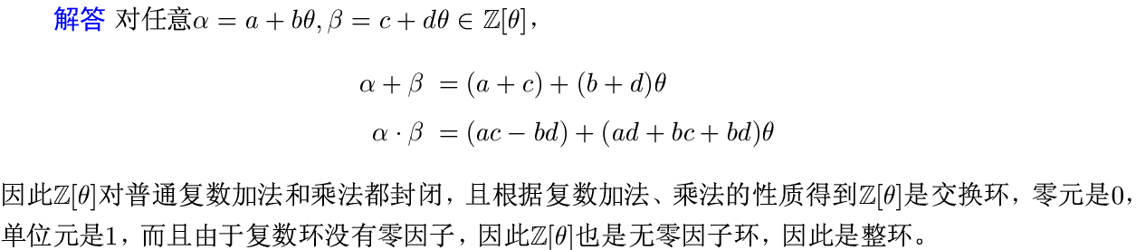
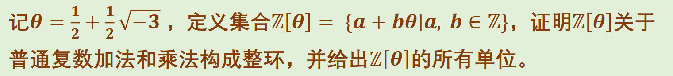
环的基本性质
环的判定练习（一）
记$θ=\frac{1}{2}+\frac{1}{2}\sqrt{−3}$，定义集合$ℤ\left[θ\right]= \{a+bθ∣a, b∈ℤ\}$，证明$ℤ\left[θ\right]$关于普通复数加法和乘法构成整环，并给出$ℤ\left[θ\right]$的所有单位。
代数结构
第九讲 环的定义与基本性质
2026年5月 /44

Slide 9
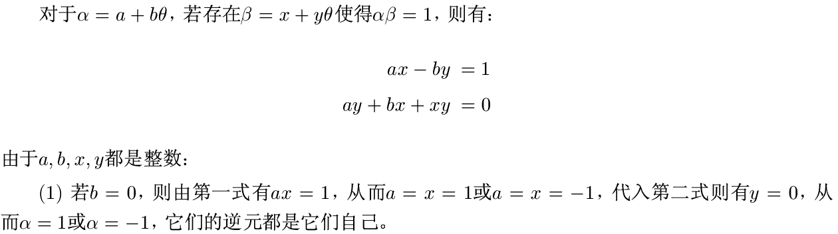
环的基本性质
环的判定练习（二）
记$θ=\frac{1}{2}+\frac{1}{2}\sqrt{−3}$，定义集合$ℤ\left[θ\right]= \{a+bθ∣a, b∈ℤ\}$，证明$ℤ\left[θ\right]$关于普通复数加法和乘法构成整环，并给出$ℤ\left[θ\right]$的所有单位。
代数结构
第九讲 环的定义与基本性质
2026年5月 /44

Slide 10
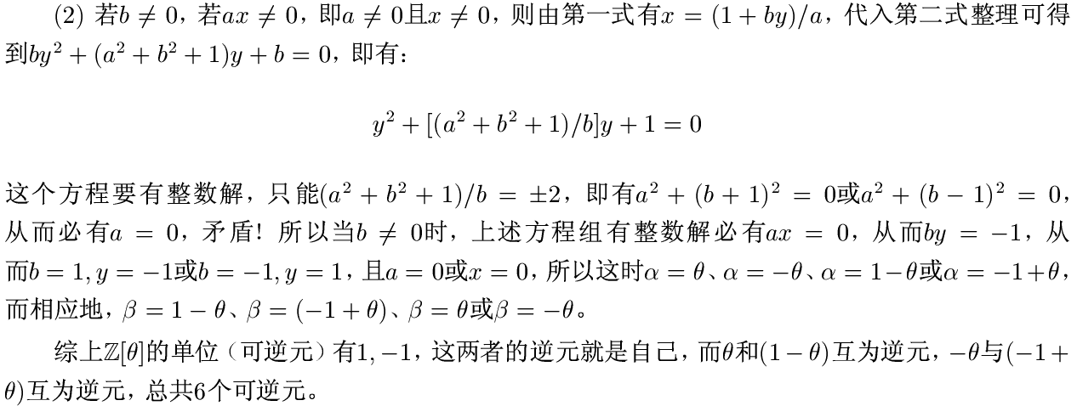
环的基本性质
环的判定练习（二）
记$θ=\frac{1}{2}+\frac{1}{2}\sqrt{−3}$，定义集合$ℤ\left[θ\right]= \{a+bθ∣a, b∈ℤ\}$，证明$ℤ\left[θ\right]$关于普通复数加法和乘法构成整环，并给出$ℤ\left[θ\right]$的所有单位。
代数结构
第九讲 环的定义与基本性质
2026年5月 /44

Slide 11
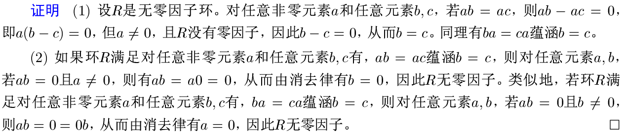
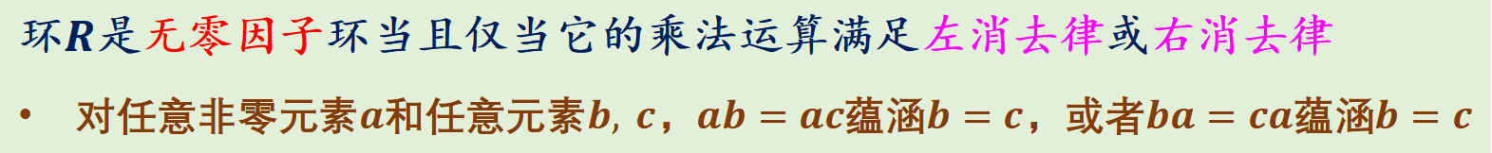
环的基本性质
无零因子与消去律
环$R$是无零因子环当且仅当它的乘法运算满足左消去律或右消去律
对任意非零元素$a$和任意元素$b, c$，$ab=ac$蕴涵$b=c$，或者$ba=ca$蕴涵$b=c$
代数结构
第九讲 环的定义与基本性质
2026年5月 /44

Slide 12
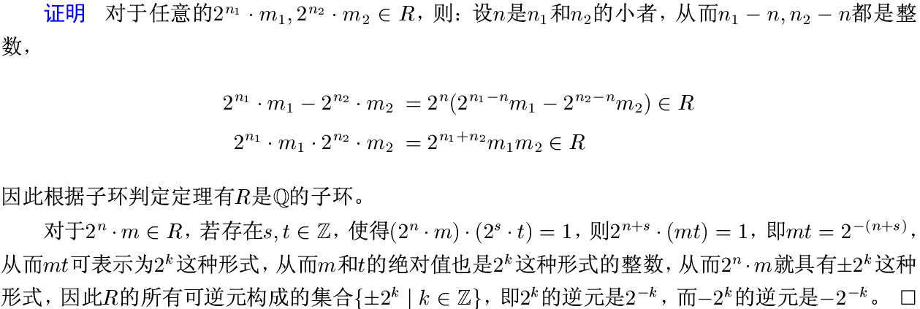
子环与子环判定
子环判定练习
设$R=\{2^{n}⋅m∣m, n∈ℤ\}$。证明$R$是有理数域$ℚ$的子环，并求$R$的单位群。
代数结构
第九讲 环的定义与基本性质
2026年5月 /44

Slide 13

子环与子环判定
环与子环之间的异同（二）
设$R$是环，$S$是$R$的子环
若$S$无零因子，$R$不一定也无零因子。
例如模$12$剩余类环$ℤ_{12}$有零因子$6$和$2$等，不难看到模$3$剩余类环$ℤ_{3}$是它的子环，但$ℤ_{3}$是无零因子环。
例如模$12$剩余类环$ℤ_{12}$有零因子$6$和$2$等，不难看到4$ℤ_{12}$是它的子环，但${4ℤ}_{12}$是无零因子环。
代数结构
第九讲 环的定义与基本性质
2026年5月 /44

